Slide 1
CSS Animationen
Tag 1

Slide 2
Ablauf
Wer kann was und wo geht’s hin?
Was sind CSS-Animationen?
Probleme
Beispiel Transition
Properties Transition
Aufgabe
Beispiel Animation
Properties & Keyframes
Aufgabe
Feedback

Slide 3
Wer kann was und wo geht’s hin?
Wie sicher bist du in HTML und CSS?
Gibt‘s Properties, die du noch nicht verstanden hast?
Hast du im Webbereich schon eigene Stärken gefunden?
Was ist das Ziel der Ausbildung? Wo willst du hin?
Bonusfrage
Hast du verstanden, wie man im CSS die Property ‚Position‘ korrekt anwendet?

Slide 4
Was sind CSS-Animationen?
Animation durch CSS-Styles
Kein JavaScript oder Flash
Transition vs. Animation

Slide 5
Was könnten Probleme sein?
Browserkompatabilität → Präfixes
Optisches Überladen
Keine Abhängigkeiten von anderen Elementen möglich
Nicht animierbare Properties (Tag 2)
Ladezeiten (Tag 2)
Notes:
Ca. 10 Minuten

Slide 6
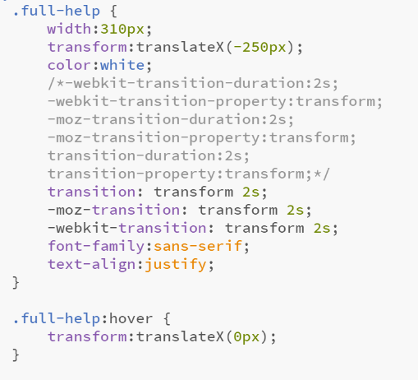
Beispiel Transition

Slide 7
Properties Transition
transition-property Welche Property wird animiert? Default: all
transition-duration Wie lange dauert die Animation? Default: 0s
transition-timing-function Wie ist die Animationskurve? Default: ease
transition-delay Ist die Animation verzögert? Default: 0s
Kurzschreibweise
transition: property duration timing delay;

Slide 8
Aufgabe
Animiere ein beliebiges, einfaches Element mit einer Transistion.
Zeit:
15’

Slide 9
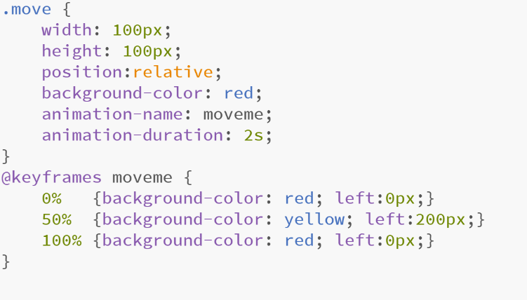
Beispiel Animation

Slide 10
Wichtige Properties Animation
animation-name Welche Animation wird aufgerufen? Default: none;
animation-iteration-count Wie oft wird die Animation ausgeführt? Default: 1;
animation-direction Beginnt die Animation hinten oder vorn? Default: normal;
animation-fill-mode Wie verhält sich das Element vor / nach Default: none; der Animation?
Weitere Properties: animation-duration, animation-timing-function, animation-play-state
Kurzschreibweise
animation: name duration timing-function delay iteration-count direction fill-mode play-state;

Slide 11

Keyframes
Animation Duration
Keyframes

Slide 12
Aufgabe
Baut zu zweit die Uhr oder die Kugeln in der Box nach. Die genauen Masse der Vorlagen sind nicht entscheidend.
Zeit: 45’
Regeln:
Diskutiert eure Probleme
Seid kritisch
Es gibt nicht DIE Lösung
Notes:
Bis zur ersten Pause

